Slide 1
Percorsi Alternativi AT GIRO d’ITALIA
Autore – xx mese xxxx

Slide 2
NAVETTA noleggio RAPOLANO Terme:
PERCORSO NAVETTA: Park. Sentino (FERMATA di Capolinea) – Z.I. Sentino Via dei Manufatti – Via del Tessile (FERMATA Molino Batignani) – Via dei Mobilieri (FERMATA in corrispondenza del Mobilificio Pellegrini) – Via dei Manufatti – SS 715 Raccordo Siena – Bettolle – Uscita Armaiolo – S.P. Nord – Via del Risorgimento – Via della Repubblica – ingresso Via Provinciale Nord intersezione con Via Vittorio Veneto (FERMATA di Capolinea RAPOLANO).
ORARIO NAVETTA: Dalle ore 6,00 alle ore 16,00 e dalle ore 17,30 alle ore 19,00. Il servizio sarà svolto con una frequenza di 30’ con autobus ex. 10 metri (circa 44 pax seduti). Non possono essere trasportati pax in piedi
NAVETTA RAPOLANO T.

Slide 3
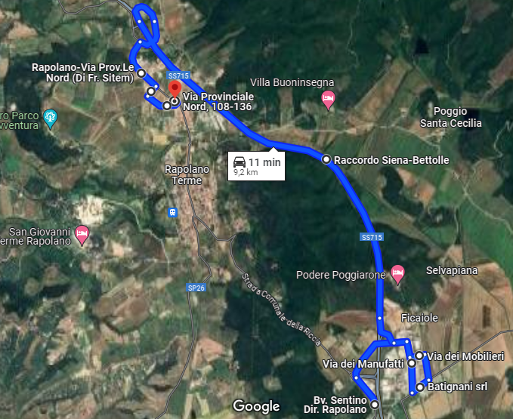
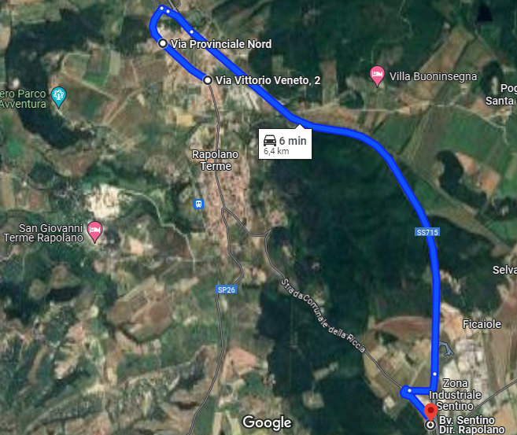
ITINERARI NAVETTA Rapolano Terme:
NAVETTA RAPOLANO T.
https://maps.app.goo.gl/QHjfMVg62Umikh656
https://maps.app.goo.gl/CVVB5Rjk9157o4346

Slide 4
ASCIANO (chiusura SP26 dalle ore 14,00 alle ore 18,00)
Linea 105: da Bv. Sentino percorre la S.P.438 per Asciano transitando da Via Grandi – Via Togliatti – Via Grottoli (fermata incrocio Via XXV APRILE Capolinea).
Linea 107: Regolare fino a Bv. Sentino da dove effettua deviazione in Str. della Riccia – Via Togliatti (Fermata presente) – Via Battagli inversione – Str della Riccia – S.P. 438 per Asciano transitando da Via Grandi – Via Togliatti – Via Grottoli (fermata incrocio Via XXV APRILE Capolinea). Viceversa in direzione Bv. Sentino
Linea 109: da Taverne d’Arbia effettua deviazione per Casetta –SS 715 (Siena Bettolle) uscita Sentino - S.P. 438 per Asciano transitando da Via Grandi – Via Togliatti – Via Grottoli (fermata incrocio Via XXV APRILE Capolinea). Prosegue in direzione Trequanda (S.P.10) – Montisi – S. Giovanni d’Asso F.S. – Castelmuzio CAPOLINEA)
N.B. Non sarà possibile raggiungere le località di ARBIA, MUCILLIANI, VESCONA, FONTANELLE, PIEVINA, RENCINE, CHIUSURE
BUS proveniente da Montalcino (Linee 114/119/109): raggiunta Asciano Via Gramsci – percorre Via delle Fonti – per poi attestarsi ed invertire la marcia presso lo slargo con Via Cassioli (Fermata di CAPOLINEA)
PERCORSI ALTERNATIVI T.P.L
LINEA | ORARIO PARTENZA CAPOLINEA | ORARIO PASSAGGIO | NOTE
Linea 114/119/109 | delle ore 13:35 da Montalcino per Asciano | orario Asciano 14:40 | Orario presunto Asciano Carabinieri
Linea 107 | delle ore 13:50 da Siena per Asciano | orario Asciano 14:35 | Orario presunto Asciano via Trieste
Linea 109 | delle ore 13:50 da Terminal Pescaia | orario Asciano 14:44 | Orario presunto Asciano Carabinieri
Linea 105 | delle ore 14:55 da B.vio Sentino per Asciano | orario Asciano 15:05 | Orario presunto Asciano Coop
Linea 105 | delle ore 15:10 da B.vio Poggetti per Asciano | orario Asciano 15:15 | Orario presunto Asciano Coop
Linea 105 | delle ore 15:15 da B.vio Sentino per Asciano | orario Asciano 15:25 | Orario presunto Asciano Coop
Linea 107 | delle ore 17:20 da Siena Autostazione per Asciano | orario Asciano 18:14 | Orario presunto Asciano via Trieste

Slide 5
RAPOLANO (interdetto il transito l’intera giornata del 9 maggio da Loc. S. Sebastiano a Via Provinciale nord)
Tutte le corse provenienti da SIENA delle linee 107, 138,139 dirette a Sinalunga, Arezzo e Chianciano raggiunto Bv. Sentino effettuano deviazione in Str. della Riccia – Via Togliatti (FERMATA esistente) – Via Battagli inversione – Str della Riccia – Bv. Sentino per poi riprendere il regolare percorso.
Tutte le corse da Sinalunga, Arezzo, Chianciano e Montepulciano delle linee 107, 138,139 dirette a SIENA, raggiunto Bv. Sentino effettuano deviazione in Str. della Riccia – Via Togliatti (FERMATA esistente) – Via Battagli inversione – Str. della Riccia – Bv. Sentino per poi riprendere il regolare percorso.
ATTENZIONE: dalle ore 14,00 fino al termine delle operazioni (ore 18,00) non sarà possibile raggiungere la loc. di SERRE di RAPOLANO
ATTENZIONE: Le corse della linea 107 delle ore 5,20, 11,10 e 12,05 provenienti da Sinalunga in transito dalla S.P.26, raggiunta la Loc. San Sebastiano percorrono regolarmente Str. Riccia senza eff. Ing. e regr. In Via Togliatti.
PERCORSI ALTERNATIVI T.P.L

Slide 6
MONTERONI d’ARBIA (interdetta la viabilità dalle ore 14,00 alle ore 17,00)
Linea s2:
proveniente da SIENA, raggiunge la rotatoria in corrispondenza del cavalcavia (Parafarmacia) inverte la marcia (fermata provvisoria in prossimità del Podere Speranza) effettua ingresso in tangenziale, uscita a Monteroni sud, raggiunge il Capolinea di Via Garibaldi.
In Direzione SIENA: da Via Garibaldi (inversione di marcia presso il parcheggio antistante) effettua ingresso in tangenziale dir. Siena, riprende la SS Cassia dir. Monteroni, rotatoria Parafarmacia, inverte la marcia per riprendere il regolare percorso.
Linee extraurbane:
Provenienti da SIENA: raggiungono la rotatoria in corrispondenza del cavalcavia (Parafarmacia), invertono la marcia (fermata provvisoria in prossimità del Podere Speranza), effettuano ingresso in tangenziale con uscita a Monteroni sud da dove riprendono il regolare percorso.
In direzione SIENA: effettua ingresso in tangenziale dir. Siena, riprende la SS Cassia dir. Monteroni, rotatoria Parafarmacia, inverte la marcia per riprendere il regolare percorso.
PERCORSI ALTERNATIVI T.P.L

Slide 7
CASOLE D’ELSA: (interdetta la viabilità su SP27 dalle ore 13,30 alle ore 15,45)
Linea 126: si interrompe a Casole (Consorzio). Non raggiunge Monteguidi e Mensano.
ROSIA: (interdetta la viabilità sulla SP73 bis da Colonna di Montarrenti a Rosia e la SP99 in direzione Bagnaia dalle ore 15,00)
Le linee s33 – 116 e 122: si interrompono per il periodo necessario disposto dalle autorità presenti in loco.
PERCORSI ALTERNATIVI T.P.L

Slide 8
Contatti
Filippo Giustraini Capo Movimento T +39 0 00 00 00 filippo.giustarini@ratpdev.com

